Slide 1
基于格密码算法研究
汇报人：刘小童
指导老师：万志国

Slide 2
1
研究背景
目录
2
格密码概述
LWE算法
3
基于格的密钥交换、统计零知识证明、数字签名等方案
4

Slide 3
研究背景
传统公钥密码面临的挑战:
(1)安全性挑战:Shor量子分解算法利用量子计算的并行性，对任意大的整数进行快速因子分解，大大降低目前普遍使用的RSA算法的破解时间。随后又出现了针对基于离散对数问题的量子求解算法。这些量子算法的提出意味着只要出现实际的量子计算机，现有的以传统公钥密码为基石建立的安全系统将丧失所有的安全性。
(2)效率挑战:传统公钥密码算法的密钥长度一直在增加，使得传统密码算法码效率很低。通过寻找具有更简单运算的数学难题，来降低加解密操作的复杂性，有代表性的是基于格的密码系统，其基本运算为矢量的加法和乘法。和RSA相比，椭圆曲线算法尽管密钥和密文较短，但在椭圆曲线加法群上所进行的操作还是十分复杂，效率改善不大。
Notes:
图像诗——将可阅读的文字排列成具有一定含义的图像的一种艺术形式

Slide 4
格密码概述
格的基本定义:
格是n维线性空间中离散点的集合,格中的每个元素都是一个向量。
在n维线性空间中m(m≤n)个线性无关的向量(b₁,b₂,...,b_{m})所生成的向量集合:
称为格。
向量组(b₁,b₂,...,b_{m})称为格的一组基;格的基中的向量个数称为格的维数;同一个格可以有多组不同的基,但是基的维数相同。
Notes:
图像诗——将可阅读的文字排列成具有一定含义的图像的一种艺术形式

Slide 5
格密码概述
Lattices
For vectors v₁,…,v_{n} in R^{n} we define the lattice generated by them as
Λ={a₁v₁+…+a_{n}v_{n} | a_{i} integers}
We call v₁,…,v_{n} a basis of Λ
Lattice of rank n = set of all integer linear combinations of n linearly independent basis vectors.
2v₁
v₁+v₂
2v₂
v₁
v₂
2v₂-v₁
2v₂-2v₁
Notes:
图像诗——将可阅读的文字排列成具有一定含义的图像的一种艺术形式

Slide 6
格密码概述
格上的困难问题:
格密码的主要数学基础是格中的两个困难问题:
(1)格的最短矢量问题(SVP):对于给定的一组基,找出其所生成的格中欧氏距离最小的非零向量。
即在格上找到一个非零向量v,满足对格上的任意非零向量u,均有||v||≤||u||。
(2)格的最近矢量问题(CVP):对于给定的格及任一向量,找出格中与该向量距离最近的向量。
即在格上找到一个向量v,满足对格上的任意非零向量u,均有||v-y||≤||u-y||。
Notes:
图像诗——将可阅读的文字排列成具有一定含义的图像的一种艺术形式

Slide 7
格密码概述
Difficult Problems on Lattices:
‘Algebraic’ lattice problems are easy; ‘geometric’ problems are hard
Shortest Vector Problem (GapSVPγ): given a lattice Λ, approximate length of shortest (nonzero) vector λ₁(Λ) to within γ
Another lattice problem: SIVPγ. Asks to find n short linearly independent lattice vectors.
v₂
v₁
3v₂-4v₁
0
Notes:
图像诗——将可阅读的文字排列成具有一定含义的图像的一种艺术形式

Slide 8
格密码概述
格密码的优势:
基于格的密码系统是后量子计算时代的密码候选方案之一。
(一)由于格的最短矢量问题(SVP)和格的最近矢量问题(CVP)被证明在随机归约下均属于NP-hard类问题。即某一类格中一些问题的平均难度等价于格上一类NP问题的难度。因此,在这些格问题基础上构建的公钥密码体制,其任意一个实例的安全性与其最难实例的安全性相同;
(二)由于格是一种线性结构,格上的运算大多是线性运算,因此利用格难题所构建的新型公钥密码体质比现有方案运算速度更快;
(三)目前还不存在解决某些格困难问题的多项式量子算法,因此,基于格难题所设计的新型公钥密码体质可以抵御量子攻击。
Notes:
图像诗——将可阅读的文字排列成具有一定含义的图像的一种艺术形式

Slide 9
LWE算法
LWE算法与最坏情况下的格问题一样难，而最坏情况下的格问题被认为是指数级难(即使面对的是量子计算机)。
The oracle outputs (a, b=⟨a,s⟩+e mod q)
This procedure is repeated with the same s and fresh a and e
Our task is to find s
2
13
7
3
•
8
+
1
=
13
4
7
9
1
3
-1
12
12
6
14
5
11
2
3
Notes:
图像诗——将可阅读的文字排列成具有一定含义的图像的一种艺术形式

Slide 10
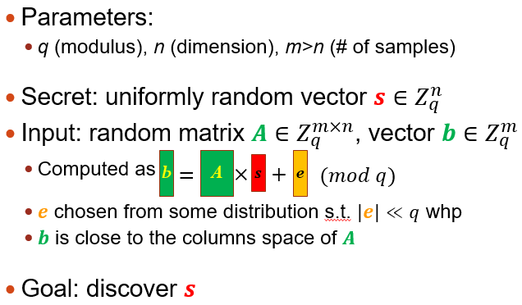
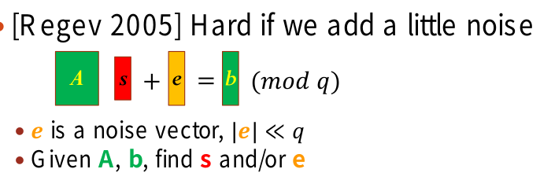
LWE算法
LWE问题(Learning With Errors)是一个格上的平均性困难问题，可以被归约到格的SVP等困难问题,也是抗量子的。目前主流的格上加密方案都是构建在LWE之上。
LWE基本思想:
Notes:
图像诗——将可阅读的文字排列成具有一定含义的图像的一种艺术形式

Slide 11
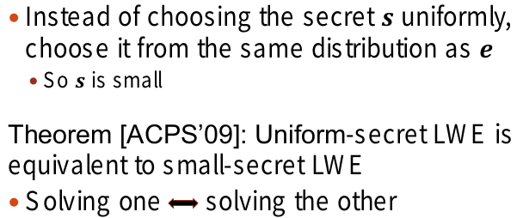
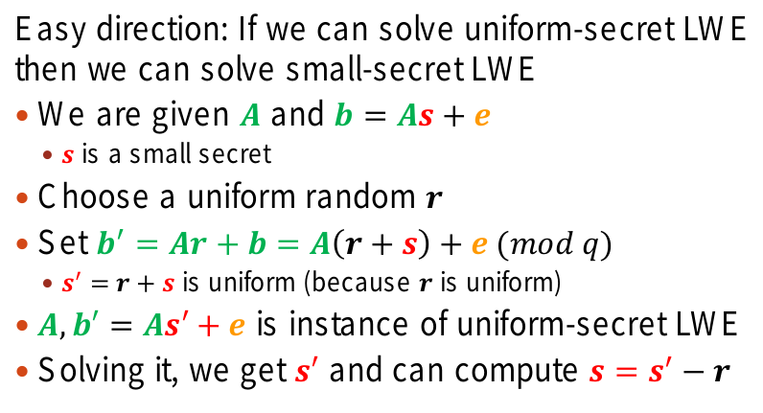
LWE算法
How to compute s ?
思路一:
NP-hard问题：任意NP问题都可以在多项式时间内归约为该问题，但该问题本身不一定是NP问题。归约的意思是为了解决问题A，先将问题A归约为另一个问题B，解决问题B同时也间接解决了问题A.
Notes:
图像诗——将可阅读的文字排列成具有一定含义的图像的一种艺术形式

Slide 12
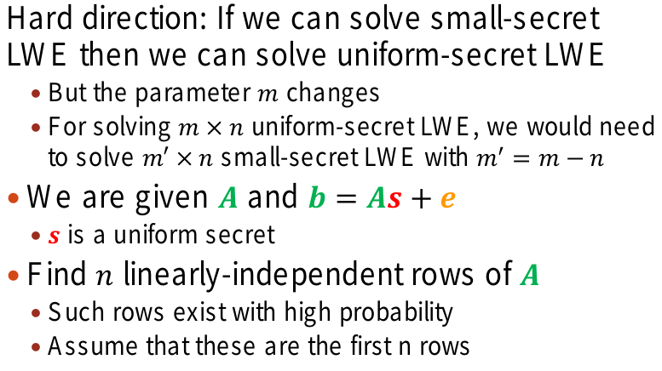
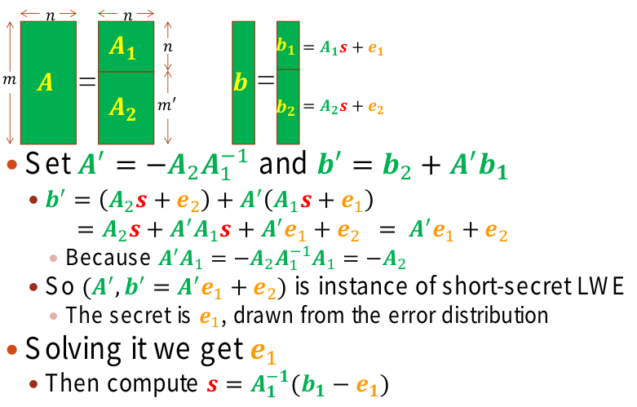
LWE算法
How to compute s ?
思路二:
Notes:
图像诗——将可阅读的文字排列成具有一定含义的图像的一种艺术形式

Slide 13
LWE算法
Public Key Encryption Based on LWE:
A
s
e
b
Secret Key: s in _{q}^{n}
Public Key: A in _{q}^{m×n} , b=As+e
(where m=2n·logq)
+
=
To encrypt a single bit z∈{0,1}: Pick r in {0,1}^{m} and send (rA, r·b+z·q/2)
r
A
r
b
+
0
q/2
,
Notes:
图像诗——将可阅读的文字排列成具有一定含义的图像的一种艺术形式

Slide 14
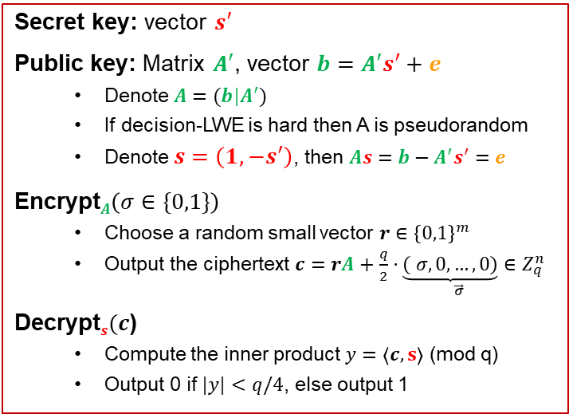
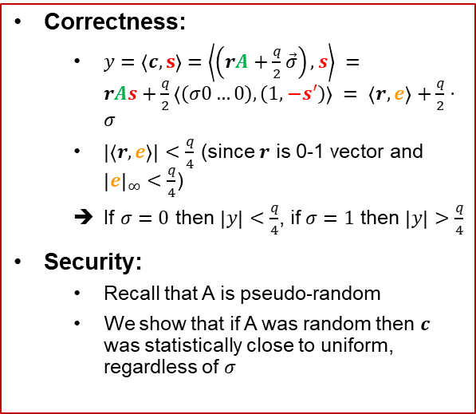
LWE算法
加密过程:
Secret key: vector $s′$
Public key: Matrix $A′$, vector $b=A′s^{′}+e$
Denote $A=({b|A}^{′})$
If decision-LWE is hard then A is pseudorandom
Denote $s=\left(1,−s^{′}\right)$, then $As=b−A^{′}s^{′}=e$
Encrypt$A\left(σ∈\{0,1\}\right)$
Choose a random small vector $r∈{\left\{0,1\right\}}^{m}$
Output the ciphertext $c=rA+\frac{q}{2}⋅\underset{\vec{σ}}{\underbrace{\left( σ,0,…,0\right)}∈}Z_{q}^{n}$
Decrypt$s(c$)
Compute the inner product $y=\left\langle c,s\right\rangle$ (mod q)
Output 0 if $|y|<q/4$, else output 1
Correctness:
$y=\left\langle c,s\right\rangle =\left\langle \left(rA+\frac{q}{2}\vec{σ}\right),s\right\rangle =$ $rAs+\frac{q}{2}\left\langle \left(σ0…0\right),\left(1,{−s}^{′}\right)\right\rangle =$ $\left\langle r,e\right\rangle +\frac{q}{2}⋅σ$
$\left|\left\langle r,e\right\rangle \right|<\frac{q}{4}$ (since $r$ is 0-1 vector and ${\left|e\right|}_{∞}<\frac{q}{4}$)
If $σ=0$ then $\left|y\right|<\frac{q}{4}$, if $σ=1$ then $\left|y\right|>\frac{q}{4}$
Security:
Recall that A is pseudo-random
We show that if A was random then $c$ was statistically close to uniform, regardless of $σ$
Notes:
图像诗——将可阅读的文字排列成具有一定含义的图像的一种艺术形式

Slide 15
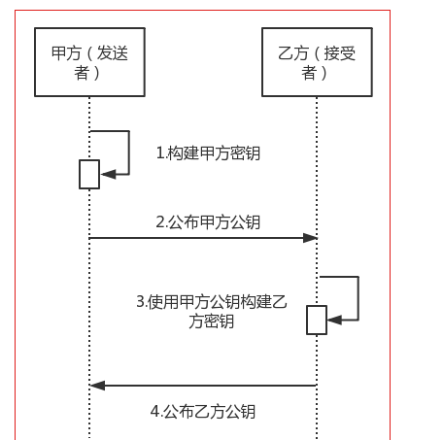
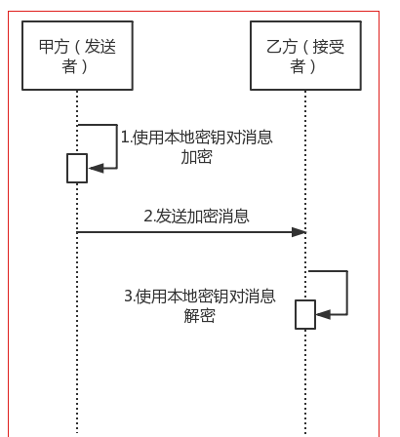
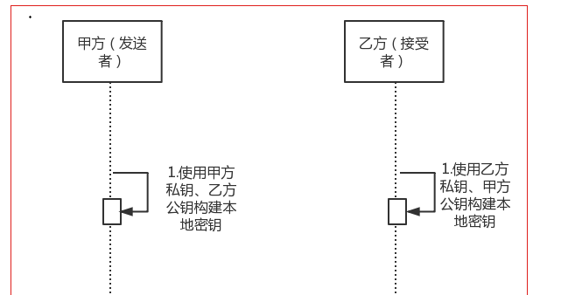
基于格的密钥交换方案
传统密钥交换算法(DH算法):基于有限域上的离散对数难题,通过DH算法进行密钥分配，使得消息的收发双方可以安全地交换一个密钥，再通过这个密钥对数据进行加密和解密处理。
传统密钥交换过程:
图1 初始化DH密钥对
图2 甲方构建DH算法本地密钥
图3 乙方构建DH算法本地密钥
图4 DH算法加密消息传递
Notes:
图像诗——将可阅读的文字排列成具有一定含义的图像的一种艺术形式

Slide 16
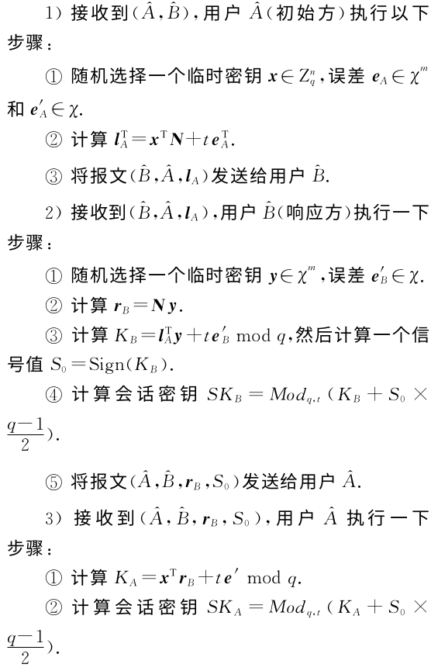
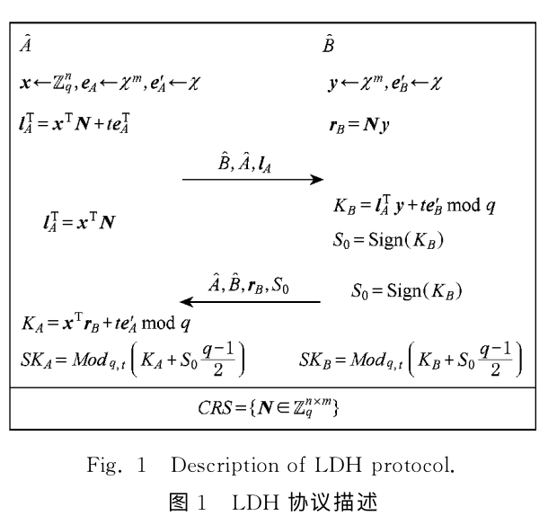

基于格的密钥交换方案
基于LWE问题构造的被动安全密钥交换协议:与传统DH协议类似,称为LDH协议,执行流程如下:
用户A作为发送者,用户B作为接受者。
协议执行之后,双方会完成交换一个会话密钥。
LDH协议正确性:
Notes:
图像诗——将可阅读的文字排列成具有一定含义的图像的一种艺术形式

Slide 17
基于格的密钥交换方案
LDH协议优势:
(1)LDH协议在被动攻击下是安全的,在通信报文时不泄露任何关于秘密的信息;
(2)其次交换的密钥与随机数不可区分,根据LWE假设,可将KA和KB分别看成2个LWE实例,根据LWE困难假设, 可以将KA和KB替换成随机数。
Notes:
图像诗——将可阅读的文字排列成具有一定含义的图像的一种艺术形式

Slide 18
基于格的统计零知识证明
传统数论的零知识证明大多基于离散对数。
2003年,D.Micciancio和S.P.Vadhan提出了一个基于格的统计零知识证明(NIWI,Noninteractive Witness-Indistinguishable）方案。该零知识证明的安全性是基于格上的GAPCVP困难问题。
主要思想:给定一组格基,然后验证者给定一个目标向量和距离阙值,证明者能够在格上找到与该目标向量的距离在阙值之内的一个最近向量,然后通过一系列的变换和计算,向验证者证明自己找到了一个近似最近向量,从而证明自己知道密钥。同时在证明过程中,证明者没有泄露关于密钥的任何有用信息。
Notes:
图像诗——将可阅读的文字排列成具有一定含义的图像的一种艺术形式

Slide 19
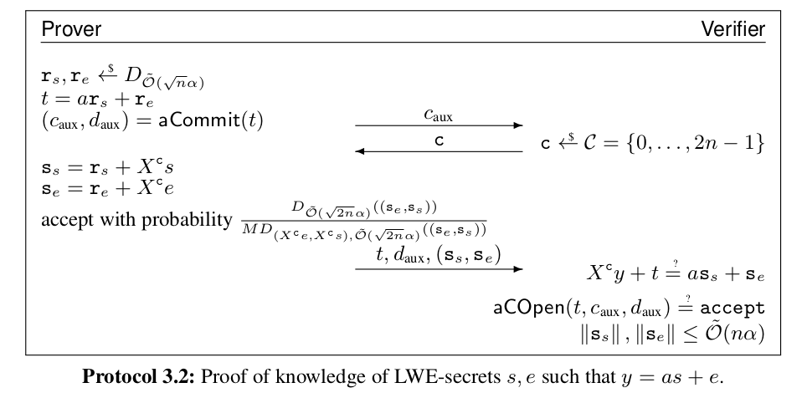
基于格的统计零知识证明
基于格的统计零知识证明的一个案例过程:
Notes:
图像诗——将可阅读的文字排列成具有一定含义的图像的一种艺术形式

Slide 20
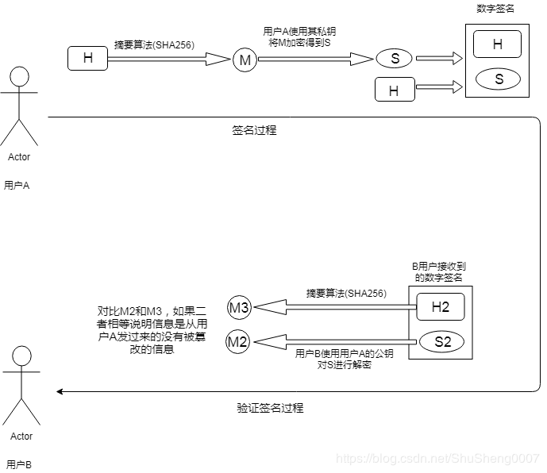
传统的数字签名方案
传统数字签名过程:
假设A向B发送信息 H，B现在持有A的公钥
(一)签名
A对要发送的信息H做数字签名并发送。
1.A将要发送的信息H使用摘要算法（例如SHA256）生成消 息摘要M。
2.A将M用自己的私钥加密生成数字签名 S.
3.A将消息H与数字签名S一起发送给B
(二)解签名
B接收到信息后需要解签名拿到确认拿到正确的信息。
1.B用A的公钥对接到的数字签名S2解密获得了消息摘要M2
2.B使用相同的摘要算法（例如SHA256）将收到的信息H2生 成消息摘要M3
3.B对比M2与M3，如果相同说明消息是从A发过来的，而且没有被篡改。
其中:数字摘要是将任意长度的消息变成固定长度的短消息。数字摘要采用单向Hash函数将需要加密的明文“摘要”成一串固定长度的密文，这一串密文又称为数字指纹。
Notes:
图像诗——将可阅读的文字排列成具有一定含义的图像的一种艺术形式

Slide 21
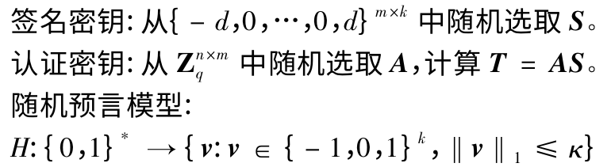
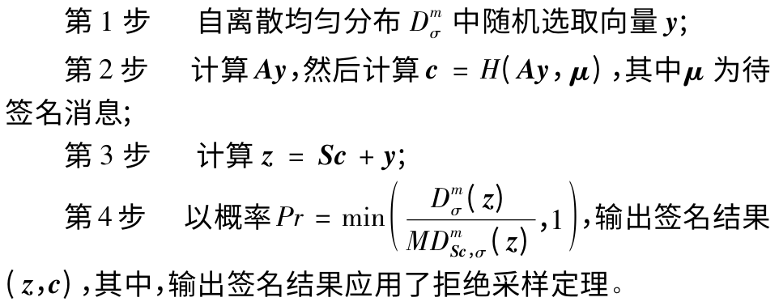
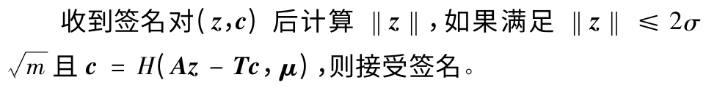
基于格的数字签名方案
密钥生成:
签名过程:
其中:
Az-Tc
=A(Sc+y)-AS*c
=Asc+Ay-Asc
=Ay
验证过程:
Notes:
图像诗——将可阅读的文字排列成具有一定含义的图像的一种艺术形式

Slide 22
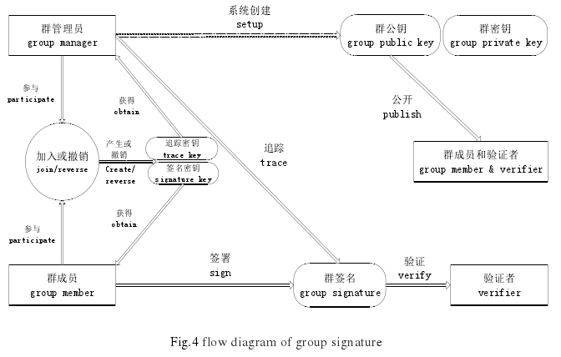
传统的群签名方案
传统群签名方案流程:
Notes:
图像诗——将可阅读的文字排列成具有一定含义的图像的一种艺术形式

Slide 23
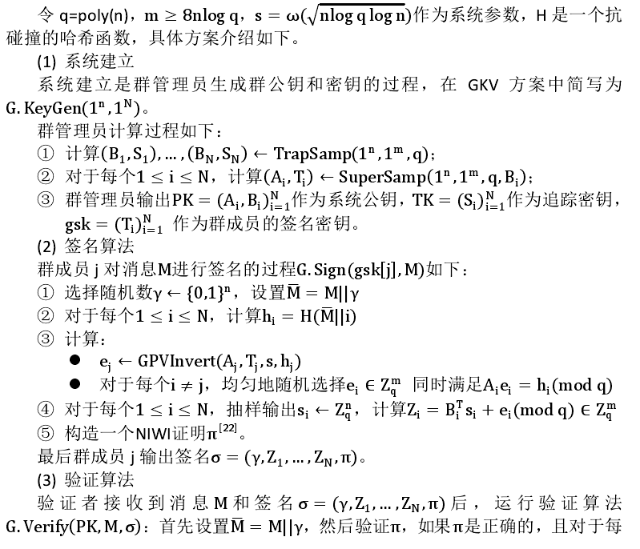
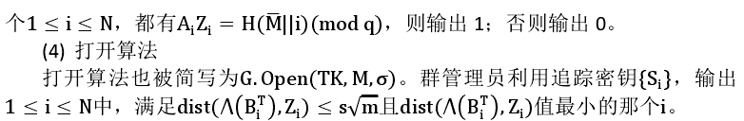
基于格的群签名方案
具体流程如下:
第一个基于格的群签名方案
(GKV方案)
GKV方案安全性可以规约到最难情况下格的近似最短向量问题。
该方案利用陷门抽样函数TrapSamp()生成追踪密钥;
利用正交抽样SuperSamp()分配群成员的签名密钥。
Notes:
图像诗——将可阅读的文字排列成具有一定含义的图像的一种艺术形式

Slide 24
基于格的群签名方案
第一个基于格的群签名方案(GKV方案):
优势:GKV方案是第一个基于格的群签名方案，该方案结合了陷门抽样函数、正交抽样方法等技术,实现 了群签名方案的匿名性和可追踪性。
缺陷:GKV方案虽然满足匿名性和可追踪性,但是该方案存在以下问题:
(1)不能抵抗陷害攻击:群管理员知道所有群成员的签名密钥,因此一个不诚实的群管理员可以轻易伪 造群成员的合法签名,所以GKV方案不能抵抗陷害攻击。
(2)不能有效增删群成员:原方案中每新增一个用户，系统就需要重新计算并发布系统公钥，同时需 要更新所有群成员的追踪密钥和签名密钥，计算量大，效率低；原方案没有提供删除群成员的机制和算 法,不能撤销群成员。因此原方案不适用于现实情况下的动态群，实用性低。
Notes:
图像诗——将可阅读的文字排列成具有一定含义的图像的一种艺术形式

Slide 25
基于格的群签名方案
第一个基于格的群签名方案(GKV方案):
上述方案的优势:GKV方案是第一个基于格的群签名方案，该方案结合了陷门抽样函数、正交抽样方法等技术,实现 了群签名方案的匿名性和可追踪性。
缺陷:GKV方案虽然满足匿名性和可追踪性,但是该方案存在以下问题:
(1)不能抵抗陷害攻击:群管理员知道所有群成员的签名密钥,因此一个不诚实的群管理员可以轻易伪 造群成员的合法签名,所以GKV方案不能抵抗陷害攻击。
(2)不能有效增删群成员:原方案中每新增一个用户，系统就需要重新计算并发布系统公钥，同时需 要更新所有群成员的追踪密钥和签名密钥，计算量大，效率低；原方案没有提供删除群成员的机制和算 法,不能撤销群成员。因此原方案不适用于现实情况下的动态群，实用性低。
改进方案:
(1)将签名密钥的生成过程交由各个群成员自己处理，群管理员无法知道群成员的签名密钥，这样就可以防止陷害攻击；
(2)同时为了保证群成员生成的签名密钥是可信且是可追踪的，群成员需要构造一个统计零知识证明，向群管理员证明自己拥有签名密钥且提供了与之相对应的追踪密钥。
(3)GKV方案不能有效增删群成员，改进方案借鉴现有的多数动态群的实现方案，引入时间参数，提供增加和删除群成员的机制,方案参数选择与GKV方案一致。
改进方案的优势:方案满足正确性、匿名性、可追踪性、不可陷害性、可撤销性等安全特性。
不足:改进后的方案新增了时间参数，系统需要维护两张数据库表，增加了空间开销。
Notes:
图像诗——将可阅读的文字排列成具有一定含义的图像的一种艺术形式

Slide 26
感谢聆听

